Slide 1



CM #2
Listes avancées
TI301 – L2 2023/2024
Nicolas FLASQUE

Slide 2
Objectifs :
Comprendre le rôle des pointeurs dans les listes.
Visualiser et appliquer les insertions de cellule dans des cas particuliers.
Garder la cohérence de listes avancée
Optimiser leurs algorithmes pour traiter les données le plus efficacement possible.
Implémenter en C les différents traitements abordés

Slide 3
Autres types de liste
Liste avec un pointeur repérant la première cellule et la dernière cellule
Quel avantage ? Pouvoir ajouter en fin de liste facilement
Liste dont la dernière cellule pointe sur la première (liste circulaire)
Quel avantage ? Parcourir la liste de manière circulaire, pour représenter des phénomènes cycliques
Liste dont chaque cellule pointe la suivante et la précédente
Quel avantage ? On peut la parcourir dans les deux sens, ce qui simplifie les traitements, mais oblige à bien 'raccrocher' les cellules

Slide 4
Liste avec un pointeur repérant la première et la dernière cellule
Principe : repérer immédiatement la dernière cellule plutôt que de parcourir toute la liste
On gagne du tems de calcul
On utilise un peu plus de mémoire pour stocker le pointeur vers la fin de liste
Sur le même principe que la liste simple, on crée la structure suivante.
typedef struct s_ht_list
{
t_cell *head; // adresse de la première cellule
t_cell *tail; // adresse de la dernière cellule
} t_ht_list;
‘ht’ signifie ‘head and tail’

Slide 5
Visualisation et initialisation
myhtlist
head
@
?
Définition d’une variable de type t_ht_list :
t_ht_list myhtlist;
Pour l’initialiser en tant que liste vide, les deux pointeurs doivent être mis à NULL
myhtlist.head = NULL;
myhtlist.tail = NULL;
On créera la fonction t_ht_list createHtList() qui effectuera la tâche : crée une liste ‘ht’ vide bien initialisée – vue en exercice
Question : d’après son prototype, comment va-t-on l’utiliser ?
t_ht_list myhtlist;
myhtlist = createHtList();
tail
@
?

Slide 6
Parcours, chaînage, insertion, suppression
Parcours (pour affichage par exemple)
Question : à partir de quel pointeur, head ou tail, peut-on parcourir une t_ht_list ?
Réponse : à partir de head comme pour une liste simple. On ne peut aller que dans un sens
Chaînage
Question : où peut-on faire des chaînages (ajout de cellules) dans une t_ht_list ?
Réponse : en tête, comme pour une liste 'standard' et en queue, à partir du pointeur tail
Suppression : éléments vus en cours, programme complet à voir en TD / TP

Slide 7
Insertion dans une t_ht_list
Pour illustrer en même temps le parcours et le chaînage, vus pour les listes simples, nous allons détailler la méthode d'insertion.
On dispose d'une t_ht_list (potentiellement vide) dont les éléments sont classés par ordre croissant.
On souhaite y ajouter une nouvelle cellule (avec une certaine valeur) de manière à ce que les éléments de la liste soient toujours bien triés.
On distingue 3 cas :
La liste est vide
La liste n'est pas vide et on doit insérer la nouvelle cellule avant la fin
La liste n'est pas vide et on doit insérer la nouvelle cellule à la fin

Slide 8
Insertion dans une t_ht_list
Premier point :
Comment repérer qu'une liste est vide ?
Si les pointeurs head et tail valent NULL
On suppose qu'on dispose d'une fonction int isEmpty(t_ht_list); pour ce test
Deuxième point :
comment savoir où insérer la nouvelle cellule ? (dans la liste triée)
Tant que sa valeur est plus grande que la valeur de la cellule courante
Comment savoir si on doit insérer dans la liste ou à la fin ?
Si on a parcouru toute la liste sans trouver de valeur plus grande, on doit insérer à la fin

Slide 9
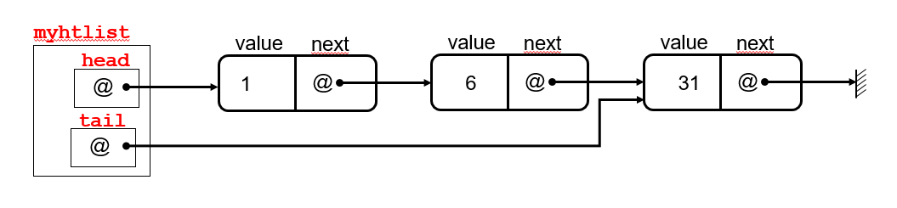
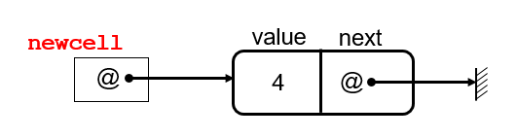
Illustration
Soit la liste suivante :
Nous devons la parcourir avec 2 pointeurs :
temp pour la cellule courante
prev pour la cellule précédant la cellule courante
Pourquoi ?
Exemple : insertion de la cellule pointée par newcell

Slide 10
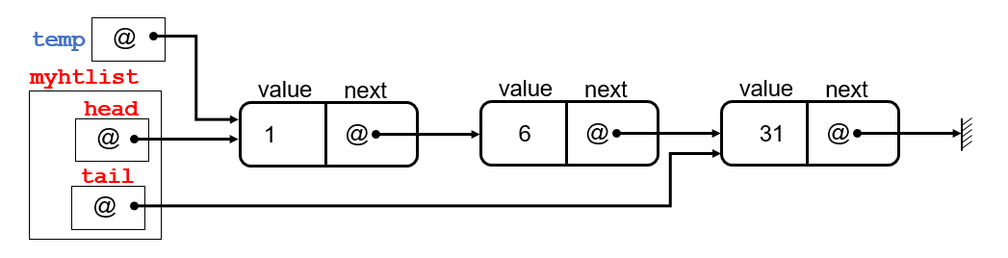
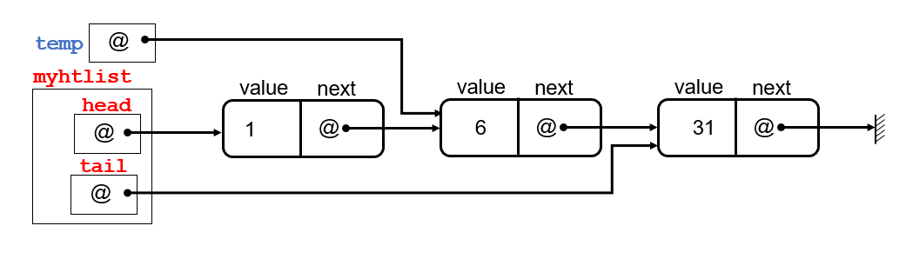
Illustration - 2
Initialisation le pointeur t_cell *temp; en tête de liste
temp = myhtlist.head;
On ne peut pas insérer newcell ici, car 4 est plus grand que 1
Donc, avançons dans la liste
temp = temp->next;
4 est plus petit que 6, donc il faut insérer
newcell avant temp
Mais on ne peut pas revenir en arrière !
Il faut se 'souvenir' de la cellule précédente

Slide 11
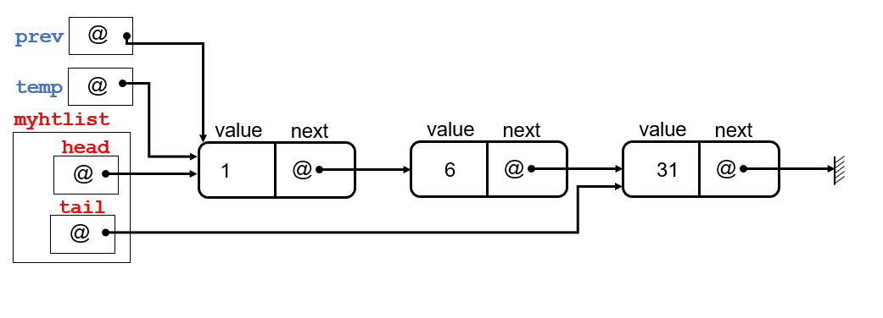
Illustration - 3
On ajoute un pointeur t_cell *prev; initialisé en tête de liste
temp = myhtlist.head;
prev = temp
On ne peut pas insérer newcell ici, car 4 est plus grand que 1
Donc, avançons dans la liste
// on 'sauvegarde' temp avant de le 'déplacer'
prev = temp;
temp = temp->next;

Slide 12
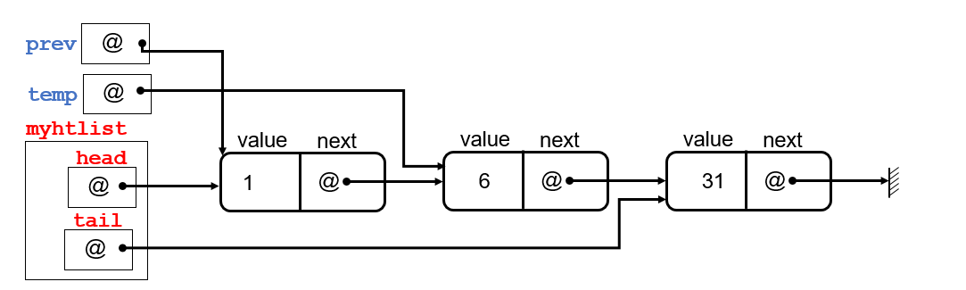
Illustration - 4
...Donc, avançons dans la liste
// on 'sauvegarde' temp avant de le 'déplacer'
prev = temp;
temp = temp->next;
La suivante de prev devient newcell
La suivante de newcell est temp
prev->next = newcell;
newcell->next = temp;

Slide 13
Synthèse dans une fonction
Commençons à écrire la fonction void insertOrderedHtList(t_ht_list *, int);
Son rôle est d'insérer, à la bonne place, une nouvelle cellule avec la valeur donnée en deuxième paramètre, dans la liste pointée par le premier paramètre.
void insertOrderedHtList(t_ht_list *p_htlist, int val)
{
t_cell *newcell = createCell(val);
t_cell *temp;
t_cell *prev;
// cas numéro 1 : la liste est vide
if (isEmptyHtList(*p_htlist))
{
p_htlist->head = newcell;
p_htlist->tail = newcell;
}
Rappel : on doit utiliser un pointeur sur t_ht_list
car l'insertion peut modifier 'head' et/ou 'tail'

Slide 14
Synthèse dans une fonction (2)
void insertOrderedHtList(t_ht_list *p_htlist, int val)
{
t_cell *newcell;
t_cell *temp;
t_cell *prev;
// cas numéro 1 : la liste est vide
if (isEmptyHtList(*p_htlist))
{
p_htlist->head = newcell;
p_htlist->tail = newcell;
}
Sinon, on parcourt la liste :
else
{
temp = p_htlist->head;
prev = temp;
while ((temp !=NULL) && (temp->value < newcell->value))
{
prev = temp;
temp = temp->next;
}
prev->next = newcell;
newcell->next = temp;
}

Slide 15
Synthèse dans une fonction (3)
Si on insère à la fin de la liste (if temp==NULL), alors, en plus d'insérer la cellule, il faudra mettre à jour le champ 'tail' pour qu'il pointe sur cette nouvelle cellule de fin, qui est newcell.
else
{
temp = p_htlist->head;
prev = temp;
while ((temp !=NULL) && (temp->value < newcell->value))
{
prev = temp;
temp = temp->next;
}
prev->next = newcell;
newcell->next = temp;
if (temp==NULL)
{
p_hlist->tail = newcell;
}
}

Slide 16
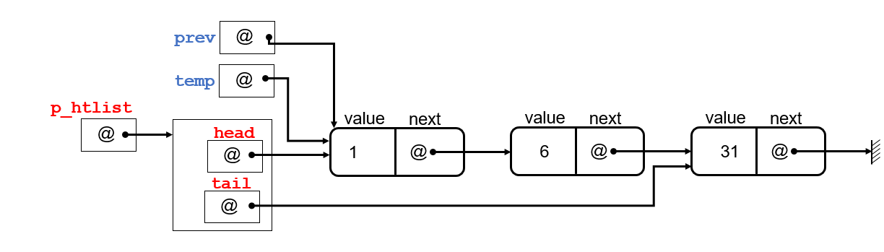
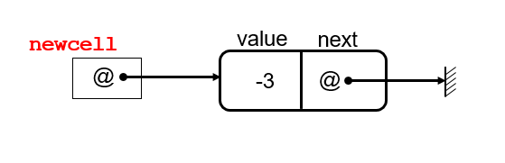
Synthèse dans une fonction (4)
Il reste un cas particulier pour lequel ça ne fonctionne pas :
Quand on doit insérer en tête, c’est-à-dire si on n'a pas besoin de déplacer temp
Par exemple, insérons une cellule avec la valeur -3 : elle doit venir en tête de liste
Dans ce cas, on doit mettre newcell en premier , et donc on modifie le champ 'head' de la liste
Dans quel état se trouvent les variables quand temp n'a pas été modifié ?

Slide 17
Synthèse dans une fonction (5)
Comment repérer ce cas ?
Tester si prev == temp ou si temp == p_htlist->head
Que faire ? Insérer en tête :
newcell->next = p_htlist->head;
p_htlist->head = newcell;

Slide 18
Visualisation avec C Tutor
https://pythontutor.com/render.html#code=%23include%20%3Cstdlib.h%3E%0Atypedef%20struct%20s_cell%0A%7B%0A%20%20%20%20int%20value%3B%0A%20%20%20%20struct%20s_cell%20*next%3B%0A%7D%20t_cell,%20*p_cell%3B%0A%0Atypedef%20struct%20s_ht_list%0A%7B%0A%20%20p_cell%20head,%20tail%3B%0A%7D%20t_ht_list%3B%0A%0Ap_cell%20createCell%28int%20val%29%0A%7B%0A%20%20p_cell%20nouv%20%3D%20%28p_cell%29malloc%28sizeof%28t_cell%29%29%3B%0A%20%20nouv-%3Evalue%20%3D%20val,%0A%20%20nouv-%3Enext%20%3D%20NULL%3B%0A%20%20return%20nouv%3B%0A%7D%0A%0Aint%20isEmptyHtList%28t_ht_list%20aList%29%0A%7B%0A%20%20return%20%28aList.head%20%3D%3D%20NULL%29%3B%0A%7D%0A%0Avoid%20insertOrderedHtList%28t_ht_list%20*p_htlist,%20int%20val%29%0A%7B%0A%20%20p_cell%20newcell,%20temp,%20prev%3B%0A%20%20newcell%20%3D%20createCell%28val%29%3B%0A%20%0A%20%20if%20%28isEmptyHtList%28*p_htlist%29%29%0A%20%20%7B%0A%20%20%20%20p_htlist-%3Ehead%20%3D%20p_htlist-%3Etail%20%3D%20newcell%3B%20%20%0A%20%20%7D%0A%20%20else%0A%20%20%7B%0A%20%20%20%20temp%20%3D%20p_htlist-%3Ehead%3B%0A%20%20%20%20prev%20%3D%20temp%3B%0A%20%20%20%20%0A%20%20%20%20while%20%28%28temp%20!%3DNULL%29%26%26%28temp-%3Evalue%20%3C%20newcell-%3Evalue%29%29%0A%20%20%20%20%7B%0A%20%20%20%20%20%20prev%20%3D%20temp%3B%0A%20%20%20%20%20%20temp%20%3D%20temp-%3Enext%3B%0A%20%20%20%20%7D%0A%20%20%20%20%0A%20%20%20%20if%20%28prev%20%3D%3D%20temp%29%0A%20%20%20%20%7B%0A%20%20%20%20%20%20newcell-%3Enext%20%3D%20p_htlist-%3Ehead,%0A%20%20%20%20%20%20p_htlist-%3Ehead%20%3D%20newcell%3B%0A%20%20%20%20%7D%0A%20%20%20%20else%0A%20%20%20%20%7B%0A%20%20%20%20%20%20prev-%3Enext%20%3D%20newcell%3B%0A%20%20%20%20%20%20newcell-%3Enext%20%3D%20temp%3B%0A%20%20%20%20%20%20if%20%28temp%3D%3DNULL%29%0A%20%20%20%20%20%20%7B%0A%20%20%20%20%20%20%20%20p_htlist-%3Etail%20%3D%20newcell%3B%20%20%0A%20%20%20%20%20%20%7D%0A%20%20%20%20%7D%0A%20%20%7D%0A%7D%0A%0Aint%20main%28%29%20%7B%0A%20%20t_ht_list%20myhtlist%3B%0A%20%20myhtlist.head%20%3D%20myhtlist.tail%20%3D%20NULL%3B%0A%20%20insertOrderedHtList%28%26myhtlist,%205%29%3B%0A%20%20insertOrderedHtList%28%26myhtlist,%207%29%3B%0A%20%20insertOrderedHtList%28%26myhtlist,%204%29%3B%0A%20%20insertOrderedHtList%28%26myhtlist,%206%29%3B%0A%20%20insertOrderedHtList%28%26myhtlist,%2012%29%3B%0A%0A%0A%20%20return%200%3B%0A%7D&cumulative=false&curInstr=0&heapPrimitives=nevernest&mode=display&origin=opt-frontend.js&py=c_gcc9.3.0&rawInputLstJSON=%5B%5D&textReferences=false

Slide 19
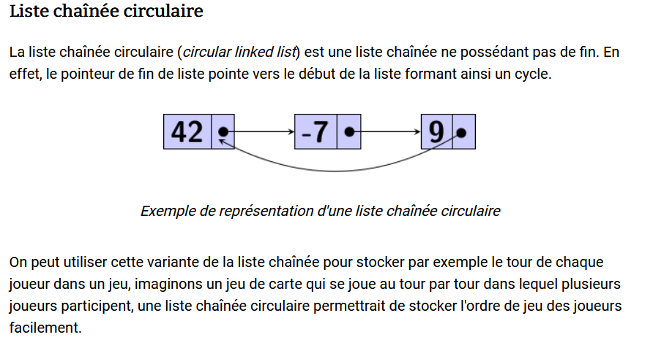
Les listes chaînées circulaires
La dernière cellule pointe sur la première cellule
Tiré de : https://haltode.fr/algo/structure/liste_chainee.html

Slide 20
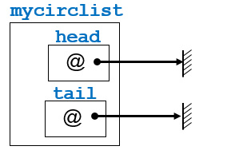
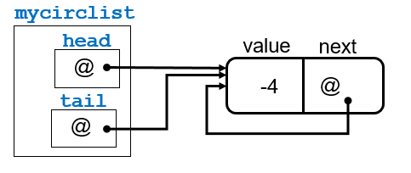
Définition de la structure
Une liste chaînée circulaire, dont le type est t_circ_list, n'est rien de plus qu'une liste 'tête et queue' t_ht_list (puisqu'on stocke l'adresse de la première cellule et que la dernière doit la pointer)
Il faut juste faire attention à ce que la dernière cellule pointe sur la première, au lieu de pointer sur NULL
Une liste chaînée circulaire vide :
Une liste chaînée circulaire avec un
élément :
On se contente, pour définir ce type, de : typedef t_ht_list t_circ_list;

Slide 21
Une liste simple ne suffirait pas ?
Dans l'absolu, si
Le pointeur 'tail', pour repérer la fin de liste, pointe sur la dernière cellule, comme le fait l'avant dernière
'tail' duplique donc une information qui est déjà dans la liste
Mais…..
Imaginons une liste circulaire de 50000 éléments
Je veux insérer une nouvelle cellule en tête : c'est simple…mais la première cellule a changé !
Et la dernière doit pointer sur la première
Donc je dois mettre à jour la valeur de la dernière
Donc je dois m'y déplacer (et parcourir toute la liste)
'tail' stocke justement cette information, pour ne pas reparcourir toute la liste

Slide 22
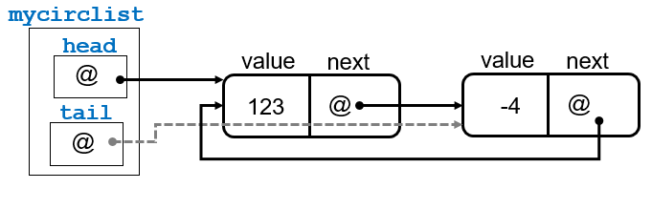
Illustration
Une liste chaînée circulaire avec plusieurs éléments
Question : qu'est-ce qui va changer, par rapport à une t_std_list ou t_ht_list ?
Réponse : la condition 'la liste se termine par NULL'
Condition beaucoup utilisée !
Quelle est la nouvelle condition de fin ?
Réponse : La suivante est la première

Slide 23
Illustration
Soient :
mycirclist une liste circulaire (on la suppose remplie)
temp un pointeur de cellule (défini par t_cell *temp;) qui se déplace dans la liste
La condition temp == NULL devient, dans la plupart des cas,
temp->next == mycirclist.head; // la suivante est la première

Slide 24
Chaînage en tête
Qu'est ce qui change ?
Si la liste n'est pas vide, on ajoute la première cellule en tête, on met à jour la dernière pour qu'elle pointe sur cette nouvelle cellule
Si la liste est vide, la première cellule qui y est insérée est aussi la dernière : elle doit pointer 'sur elle-même'. 'head' et 'tail' pointent cette nouvelle cellule
Rappel : 'head' indique où est la première
'tail' indique où est la dernière

Slide 25
Cas d'une liste non vide
Dans l'ordre :
La suivante de la nouvelle est celle qui est actuellement première
newcell->next = mycirclist.head;
La première devient la nouvelle
mycirclist.head = newcell;
La dernière pointe sur la nouvelle, qui est passée en première position
mycirclist.tail->next = newcell;

Slide 26
Cas d'une liste vide
Dans l'ordre :
La suivante de la nouvelle est elle-même, elle est première et dernière
newcell->next = newcell;
La première devient la nouvelle
mycirclist.head = newcell;
La dernière devient la nouvelle
mycirclist.tail = newcell;

Slide 27
Chaînage en queue
Vu en TD/TP

Slide 28
Supprimer une cellule dans une liste circulaire
Il faut maintenir la cohérence de la liste :
Le cas général est quand la cellule n'est ni la première, ni la dernière
on parcourt la liste avec deux pointeurs, temp et prev (supprimer une cellule = sa précédente pointe sur sa suivante)
Si la liste est vide, on ne fait rien
Sinon, on cherche la cellule concernée, si elle existe
Si elle n'existe pas, on ne fait rien
Si elle existe, on a plusieurs cas à traiter !!

Slide 29
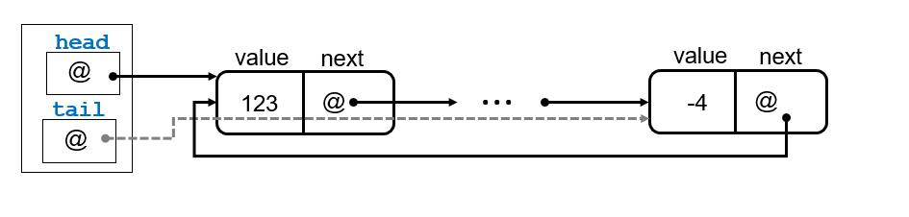
Supprimer une cellule dans une liste circulaire
On suppose qu'on a trouvé la cellule à supprimer
Cas numéro 1 : elle est en tête de liste
La nouvelle première est la suivante de l'actuelle première que l'on veut supprimer
La dernière pointe sur cette nouvelle première
(optionnel) On détruit l'ancienne première

Slide 30
Supprimer une cellule dans une liste circulaire
Peut-on appliquer cette méthode pour une liste avec une seule cellule ?
La nouvelle première est la suivante de l'actuelle première que l'on veut supprimer
La dernière pointe sur cette nouvelle première
(optionnel) On détruit l'ancienne première
À :
La suivante de l'actuelle première est elle-même !
Ne change rien
Ne change rien
Si on le fait, on détruit la cellule pointée par 'head' et 'tail' !

Slide 31
Supprimer l'unique cellule d'une liste circulaire
Comment détecter qu'il y a une seule cellule ?
Indice : elle est la première et la dernière
Réponse : les pointeurs 'head' et 'tail' sont égaux
Pour la supprimer, on remet 'head' et 'tail' à NULL (après avoir détruit la cellule si on le décide)

Slide 32
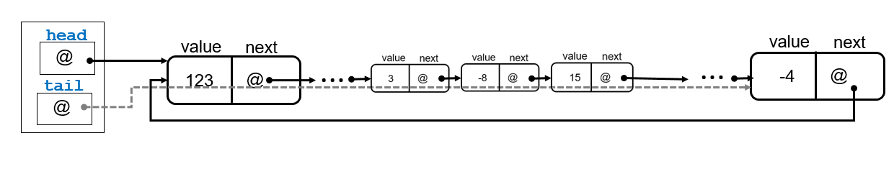
Supprimer une autre cellule de la liste
On suppose que le pointeur temp pointe sur la cellule à supprimer et que le pointeur prev pointe sur la cellule précédente
La suivante de prev devient la suivante de temp
prev
temp
@
@

Slide 33
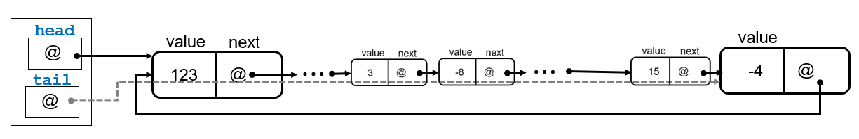
Supprimer la dernière cellule
La suivante de prev devient la suivante de temp
Et l'avant dernière devient la dernière :
Il faut mettre à jour 'tail' qui pointait au même endroit que temp, elle pointe maintenant sur la précédente de temp, qui est prev.
prev
temp
@
@

Slide 34
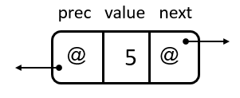
Les listes doublement chaînées
Chaque cellule pointe sur la suivante et la précédente
Cela nous oblige à définir une nouvelle structure, car c'est un nouveau type de cellule !
struct s_dcell
{
struct s_dcell *prec;
int value;
struct s_dcell *next;
};
typedef struct s_dcell t_dcell;
Représentation :

Slide 35
La structure de liste associée
Comme pour les listes simples, on crée une structure avec un champ qui stocke l'adresse d'une cellule 'double'
struct s_dbl_list
{
t_dcell *head;
};
typedef struct s_dbl_list t_dbl_list;

Slide 36
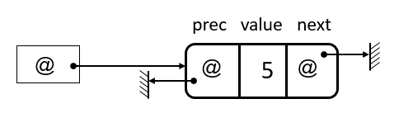
Création d'une cellule 'double'
De la même manière que l'on crée une cellule 'normale' avec la fonction createCell(), on crée une cellule double en initialisant sa valeur et ses deux pointeurs.
La fonction createDCell() doit donc recevoir en paramètre un entier (pour initialiser la valeur), et retourner l'adresse d'une cellule double stockant cette valeur.
Puisque c'est une unique cellule, elle n'a ni next, ni prec
Si, par exemple, on demande à créer une cellule double avec la valeur -7, on doit obtenir :
Cette fonction sera écrite en TD/TP

Slide 37
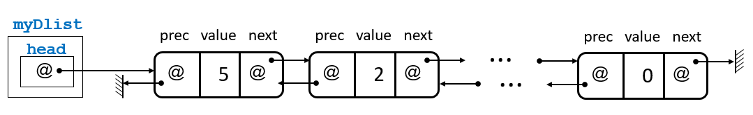
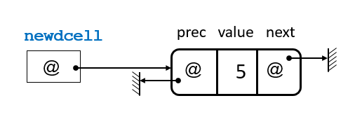
Insertion d'une cellule double en tête de liste
Prenons le cas général d'une liste double nommé myDlist et qui contient déjà des éléments
Sa représentation est :
On souhaite insérer en tête une nouvelle cellule pointée par newdcell

Slide 38
Suite
Quelles instructions utiliser ?
Presque comme pour une liste simple :
La suivante de la nouvelle est l'actuelle première
newdcell->next = myDlist.head;
La précédente de l'actuelle première est la nouvelle
myDlist.head->prec = newcell;
la nouvelle devient la tête de liste
myDlist.head = newdcell;
A voir en exercice de TD pour la version finale

Slide 39
Insertion et suppression dans une liste double
Rappel : dans les liste simples, ht, et circulaires, on ne peut pas aller en arrière
Il est nécessaire d'utiliser un pointeur 'temp' pour repérer la cellule courante et un pointeur 'prev' pour repérer la cellule précédente.
Ici, chaque cellule indique où est la précédente
Schémas sur les slides suivantes :

Slide 40
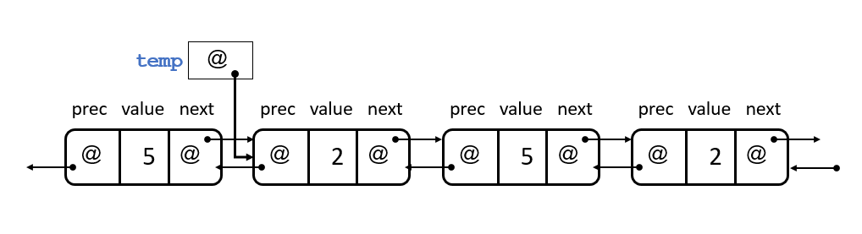
Schéma : cas général de suppression
Pour la flèche rouge de gauche à droite (chaînage classique)
La suivante de la précédente de temp devient la suivante de temp
temp->prec->next = temp->next; (temp->prec joue le rôle de 'prev')
Pour la flèche rouge de droite à gauche (chaînage arrière)
La précédente de la suivante de temp devient la précédente de temp
temp->next->prec = temp->prec;
Cela ne fonctionne que si temp->prec n'est pas NULL (donc pas en tête)
Cela ne fonctionne que si temp->next n'est pas NULL (donc pas en fin)

Slide 41
Suppression en tête et en queue
Seront vus en TD/TP

Slide 42
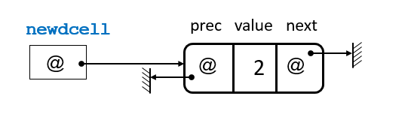
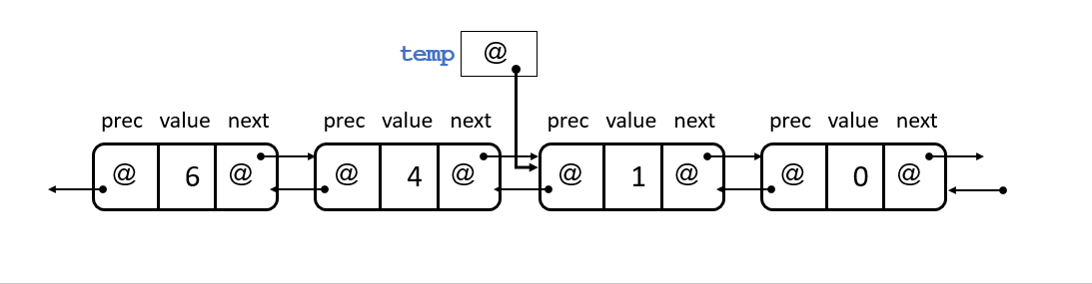
Schéma : cas général d'insertion
Par exemple, on doit insérer une cellule double dans une liste classée par ordre décroissant.
Pour rappel, dans ce cas classique, une cellule 'trop loin' dans la liste? Ici, on veut insérer la cellule newdcell stockant la valeur 2.

Slide 43
Insertion (2)
Pour la flèche rouge de gauche à droite (chaînage classique)
La suivante de la précédente de temp devient la nouvelle
temp->prec->next = newdcell;
Pour la flèche rouge de droite à gauche (chaînage arrière)
La précédente de la nouvelle devient la précédente de temp
newdcell->prec = temp->prec;

Slide 44
Insertion (3)
Pour la flèche verte de gauche à droite (chaînage classique)
La suivante de la nouvelle est la cellule courante temp
newdcell->next = temp
Pour la flèche verte de droite à gauche (chaînage arrière)
La précédente de temp est la nouvelle
temp->prec = newdcell;

Slide 45
Insertion en tête et en queue
Seront vus en TD/TP

